Slide 1

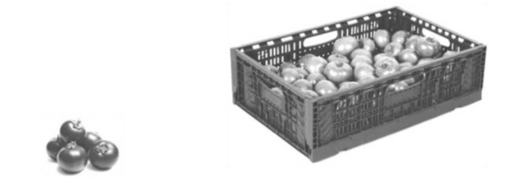
NO MERCADO
Você pode comprar tomates por quilograma ou por caixa. O quilo do tomate custa 2,75 reais, enquanto uma caixa de 10kg custa 22 reais.
Questão 1: "A caixa de tomates tem melhor custo benefício que os tomates avulsos"
Explique por quê.

Slide 2
NO MERCADO
Resposta esperada:
Cada quilo do tomate da caixa custa 2,20 reais enquanto o do tomate avulso custa 2,75 reais, então a caixa tem melhor custo benefício que os tomates avulsos. Outro raciocínio pode se dizer que 10 quilos de tomates avulsos sairiam 27,50 reais enquanto a caixa custa 22,00 reais, por isso compensa a caixa.

